Slide 1
Utilização do padrão GRASP no desenvolvimento do IFCWEB
Por Talisson Avila

Slide 2
Sobre o Projeto
Informações sobre IFCWEB
Desenvolvimento em Python e Django (dentro de um container Docker).
Um blog para usuários (alunos e professores, por exemplo) compartilharem dúvidas, anseios, vagas, conhecimento, etc.
Cada usuário pode modificar o seu próprio blog.
Os posts terão tags para categorizar temas e facilitar encontra-los.

Slide 3
Padrões GRASP
Sigla para General Responsabilty Assignment Software Patterns (ou Principles), algo como Padrões de Software de Atribuição de Responsabilidade Geral, em uma tradução livre.
São um conjunto de práticas em projetos OO para atribuição de responsabilidades a classes e objetos.
Promovem um desafogo na sobrecarga de objetos pois nesse processo acontece a delegação de atividades, cada objeto tem sua função e, caso ele não saiba fazer tal função, ele repassa para outro objeto mais preparado.
Padrões básicos Padrões avançados
Especialista Polimorfismo
Criador Invenção pura
Alta coesão Indireção
Baixo acoplamento Variações protegidas
Controlador

Slide 4
Controlador (Controller)
O padrão controlador atribui a responsabilidade de lidar com os eventos do sistema para uma classe que representa a um cenário de caso de uso do sistema global.
Ele resolve o problema de quem deve ser o responsável por lidar com um evento de uma interface de entrada, atribuindo responsabilidades para receber ou lidar com um evento do sistema para:
Uma classe que representa todo o sistema ou subsistema;
Uma classe que representa cenário de caso de uso (controlador de caso de uso ou de sessão).
Seus benefícios são diminuir a sensibilidade da camada de apresentação em relação à lógica de domínio e a oportunidade para controlar o estado do caso de uso.
Por usar o Django, que implementa o MVT, a parte do controlador é gerenciada pela própria estrutura.

Slide 5
Alta coesão e baixo acoplamento (High cohesion and low coupling)
A alta coesão é um padrão avaliativo que tenta manter os objetos adequadamente focado, gerenciado e compreensível.
Soluciona problemas de como manter a complexidade sob controle e de classes que fazem muitas tarefas não relacionadas são: mais difíceis de entender, mais difíceis de manter e de reusar e são mais vulneráveis à mudança. A solução é atribuir uma responsabilidade para que a coesão se mantenha alta.
Seus benefícios são a melhor claridade e facilidade de compreensão do projeto e a simplificação da manutenção.

Slide 6
Alta coesão e baixo acoplamento (High cohesion and low coupling)
O baixo acoplamento é um padrão de avaliação, que determina como atribuir responsabilidades para apoiar.
Soluciona problemas de como prover baixa dependência entre classes, reduzir o impacto de mudanças e obter alta reutilização, atribuindo as responsabilidades de modo que o acoplamento entre classes permaneça baixo.
Seus benefícios são a menor dependência entre as classes, mudar de uma classe que tem menor impacto sobre outras classes e o maior potencial de reutilização.
Assim como no controlador, ao utilizar o Django (que além de flexível, há um alto reaproveitamento de componentes), ao criar uma aplicação, ela contém as seguintes características: alta coesão, baixo acoplamento, reutilização e independência.

Slide 7
Especialista da informação (Information Expert)
Conhecido por ser o princípio fundamental para atribuir responsabilidade.
Resolve o problema do princípio geral para a atribuição de responsabilidades aos objetos, atribuindo a responsabilidade ao especialista: a classe que tem as informações necessárias para assumir a responsabilidade.
Seus benefícios são:
Encapsulamento é mantido;
Fraco acoplamento (facilidade de manutenção);
Alta coesão (objetos fazem tudo relacionado à sua própria informação).
Vamos ver isso dentro do IFCWEB...

Slide 8
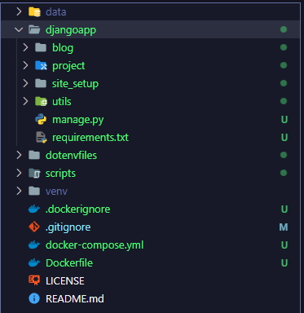
Especialista da informação (Information Expert)
A estrutura das pastas indica que cada área será resolvida por sua classe especialista. A Figura 1 indica isso.
Figura 1 – Estrutura (atual) do projeto.

Slide 9
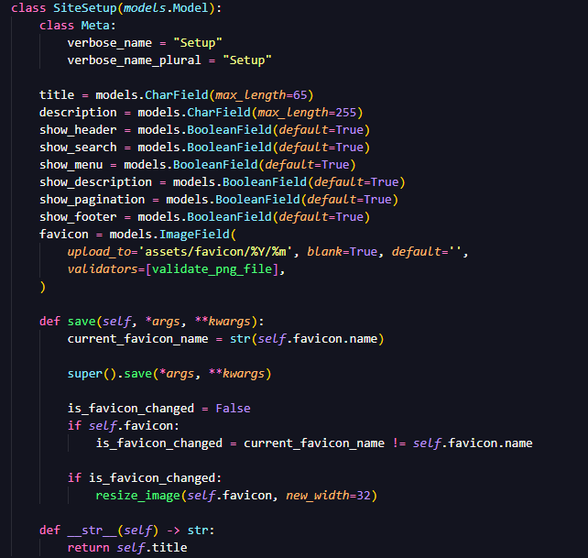
Especialista da informação (Information Expert)
A Figura 2 mostra a classe ‘SiteSetup’ que faz as ações relacionadas a configuração do blog.
Figura 2 – Estrutura da classe SiteSetup.

Slide 10
Referências
https://pt.wikipedia.org/wiki/Padr%C3%A3o_de_projeto_de_software
https://youtu.be/QLwMM7dBaZ8
https://youtu.be/5CgwgRHhCRM
https://acervolima.com/diferenca-entre-os-padroes-de-design-mvc-e-mvt/
https://www.youtube.com/watch?v=zNc3bHBN1qU

Slide 11
Dúvidas?

Slide 12
Obrigado!

